Slide 1
Виртуальная книжная выставка
БОНДАРЕВСКАЯ СЕЛЬСКАЯ БИБЛИОТЕКА
«Книги о войне»
12+
Подготовила библиотекарь
ч/з. Бондаревской библиотеки
Богатырева Н. М.

Slide 3
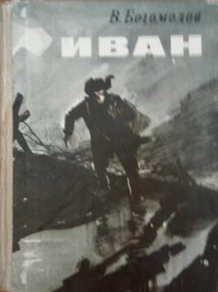
Цель: знать историю своей страны, патриотическое воспитание подрастающего поколения, память о погибших в Великую Отечественную войну, привитие любви к чтению.
«Война – жесточе нету слова.
Война – печальней нету слова.
Война – святее нету слова
В тоске и славе этих лет.
И на устах у нас иного
Еще не может быть и нет».
(Александр Твардовский)

Slide 4
Повесть посвящена Герою Советского Союза шестнадцатилетнему школьнику Саше Чекалину.
Писатель Василий Иванович Смирнов – сам участник Великой Отечественной войны – собрал и изучил материалы и документы о жизни Саши, о его семье, друзьях.
В основе книги «Саша Чекалин» – подлинные события того времени. Автор изменил только имена некоторых героев и названия отдельных населенных пунктов.
В предисловии к своей книге автор писал: «5 февраля 1942 г. советский народ узнал о подвиге школьника-комсомольца Саши Чекалина.
«Никогда не забудем мы юного героя Александра Чекалина, - говорилось в «Правде», - мужественно принявшего смерть на фашистской дыбе, но не выдавшего товарищей».
Его именем был назван город Лихвин, где он жил. Его именем названы улицы, школы, пионерские дружины. Эта книга тоже является памятником юному герою. В ней рассказано о его светлом детстве, юности и о суровой партизанской борьбе в Тульской области, на дальних рубежах обороны Москвы».
Александру Чекалину посмертно присвоено звание Героя Советского Союза.
Смирнов, В. И.
Саша Чекалин: повесть / В. И. Смирнов. – Л.: Лениздат, 1978. – 480 с.: ил.

Slide 5
Эта книга написана матерью Олега Кошевого – Еленой Николаевной Кошевой. В своей повести она рассказывает о детстве и юности своего сына, о становлении его, как личности. С нежностью и добротой она вспоминает, как рос ее сын, каким честным, добрым, справедливым он был. Олег был талантлив, писал стихи. Сердце матери радовалось и гордилось. Но вот пришла война. Олег Кошевой вместе с молодогвардейцами города Краснодона встал на защиту своей страны. Молодогвардейцы организовали подполье по борьбе с врагом, и успешно боролись с ним. Боевой деятельностью краснодонских комсомольцев руководил Ваня Туркенич, фронтовик, уже имевший опыт участия в боях с фашистами, а секретарем подпольной организации стал Олег. Молодым подпольщикам удалось связаться с коммунистами, оставленными в подполье и наладить связь с партизанским отрядом. Но нашелся предатель, который выдал их. Многие из подпольщиков погибли. Среди них был Олег, ему не было еще и семнадцати лет. «Но и после мук в жандармерии Олег, весь избитый, изуродованный, не изменился и все настойчивее убеждал даже старших по возрасту товарищей:
- Не давайте радоваться палачам! Пусть они и не думают, что нам страшно расставаться с жизнью. Держитесь, товарищи! Наши все узнают. Нас не забудут…
Молодежь в камере он учил петь песни, сам запевал первый:
Широка страна моя родная…
С песней он и на расстрел пошел.
На последнем допросе, перед казнью, он сказал:
- О работе «Молодой гвардии» меня не спрашивайте, не скажу ни слова. И еще запомните: советскую молодежь вам никогда не поставить на колени – она умирает стоя.. Это мои последние слова, и знайте, что я слишком презираю вас, чтобы продолжать разговаривать с вами дальше. Посоветую одно: не прячьтесь. Вас найдут все равно! За все ответите!
Это был он, мой сын».
Кошевая, Е. Н.
Повесть о сыне / Е. Н. Кошевая. – Переиздание. – М.: «Детская литература», 1976. – 206 с.: ил. – (Школьная библиотека)

Slide 6
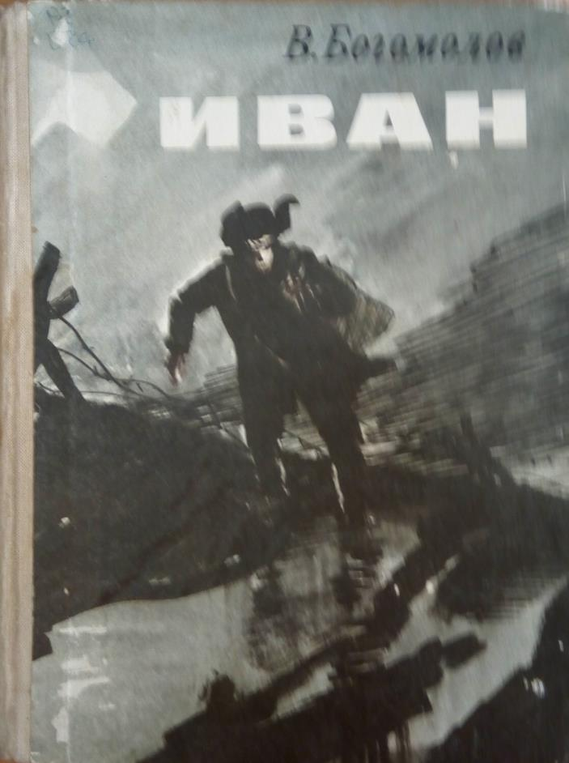
Маленькая остросюжетная повесть о двенадцатилетнем разведчике Иване Буслове из Гомеля, который значился в наших разведдокументах под фамилией «Бондарев». Он пробирался к немцам в глубокий тыл, собирал секретные сведения и доставлял их в штаб армии. То, что он делал и взрослому разведчику редко удается.
Перед войной Иван жил в Прибалтике, его отец, пограничник, погиб в первый же день войны. Сестренка полутора лет была убита на руках у мальчика во время отступления, маму он потерял и не знал, жива ли она. Однажды, уйдя на задание, Иван не вернулся. Его задержал полицай Ефим Титков. «Допрашиваемый тщательно и со всей строгостью в течение четырех суток майором фон Биссинг, обер-лейтенантом Кляммт и фельдфебелем Штамер «Иван» никаких показаний, способствовавших бы установлению его личности, а также выяснению мотивов его пребывания в запретной зоне и в расположении 23-го армейского корпуса, не дал. На допросах держался вызывающе: не скрывал своего враждебного отношения к немецкой армии и Германской империи».
Иван был расстрелян. А Титкову было выдано вознаграждение 100 (сто) марок.
Богомолов, В. О.
Иван/ В. О. Богомолов; худож. И. Пчелко. – М.: Сов. Россия, 1980. – 80 с.: ил.

Slide 7
Эта книга об удивительной судьбе знаменитой Гули Королевой, талантливой актрисе, мужественной девушке и просто добром, чутком человеке.
В 12 лет Гуля взяла первую высоту в своей жизни. Она снималась в фильме «Дочь партизана». Героиня кинокартины – бесстрашная Василинка. Василинкой была Гуля, ей пришлось приняться за трудную, серьезную работу. Пришлось научиться ездить верхом – в седле и без седла. Конь ее чуть не сбросил на съемках. Однако Гуля сумела его укротить.
На съемках Гуля застудилась и долго болела. Выздоровев, она снялась еще в одной картине «Солнечный маскарад». Но из-за болезни отстала в школе по успеваемости. И тогда Гуля преодолела вторую высоту. Самостоятельно подготовилась к экзаменам и сдала на «отлично».
В 15 лет Гулю приняли в комсомол. Сияя от счастья, она прибежала домой, чтобы рассказать об этом родным. Затем пошла в бассейн, там она прыгнула с вышли с 3-х метров, с 5-ти метров, а с 8-ми метров Гуле стала страшно. «Я сказала им в райкоме, что постараюсь совершить смелый поступок, - мелькнуло у нее в голове, - а теперь «не могу»… Нет, стыдно. Не боюсь!» И, зажмурив глаза, опять разбежалась по площадке, подпрыгнула и снова полетела, как птица, с распростертыми, будто крылья, руками. Так Гуля покорила третью высоту.
В июне 1941 года Гуля перешла на 2-й курс Гидромелиоративного института. Она была уже замужем, ждала рождение ребенка. Муж с первых дней войны ушел на фронт, весть о его гибели Гуля получила, находясь в эвакуации и работая в госпитале. Оставив маленького сына Сашу маме, Гуля уходит на фронт санитаркой. «Гуля Королева вынесла с поля боя более ста раненых бойцов и командиров, и она же вместе с бойцами на высоте 56,8 штурмом брала немецкие окопы. В тяжелый момент боя за эту высоту, обагренную кровью, она подняла оставшееся без командира подразделение и повела его в атаку…» Так Гуля взяла четвертую высоту в своей жизни, она погибла, но память о ней осталась в сердцах русских людей.
Ильина, Е. Я.
Четвертая высота: [повесть] / Елена Яковлевна Ильина; худож. Т. Хрычева. – М.: АСТ: Астрель, 2008. – 318 [2] c.: ил. – (Любимое чтение)

Slide 8
«Он стал солдатом, прежде, чем стать кем-нибудь еще…» - писали критики о Борисе Васильеве. Семнадцатилетним он ушел на фронт в 1941 году, воевал в десантных войсках, дважды выходил из окружения, был контужен. Он писал о том, что видел, и это принесло ему любовь читателей.
В эту книгу вошли две пронзительные повести Бориса Васильева о юности, которую оборвала или опалила нещадно Великая Отечественная, - «Завтра была война» и «А зори здесь тихие…».
Еще вчера его герои сидели за партой, любили, мечтали, стояли горой за правду, и вот им выпала судьба защищать Родину, и они не постояли за ценой.
Сотни тысяч вчерашних девчонок и мальчишек, вмиг повзрослевших за одну ночь, записались добровольцами в военкоматах, и ушли на фронт воевать с немецким захватчиком, защищать свою Родину. И у каждого был свой счёт к фашистам. Бой шёл не только на фронтах, но также и в тылу нашей Родины. Немцы забрасывали свой десант, чтобы те проводили разведку на местах и устраивали диверсии. На особо важных объектах происходили бои местного значения. В сражениях принимали участие и женские батальоны. В книге Бориса Васильева «А зори здесь тихие» описывается как отряд из пятерых бойцов - молоденьких девчонок и их командира Федора Васкова, не дали пройти в наш тыл немецкому десанту из 16-ти человек, которые хотели взорвать мост стратегического назначения.
Васильев, Б. Л.
А зори здесь тихие…: [повести] / Борис Васильев. – СПб.: Амфора. ТИД Амфора, 2011. – 287 с. – (Серия «Золотая коллекция для юношества»)

Slide 9
Я только раз видала рукопашный.
Раз - наяву и сотни раз во сне.
Кто говорит, что на войне не страшно,
Тот ничего не знает о войне.
1943
(Ю. Друнина)
Широкоизвестная повесть о Великой Отечественной войне, о героизме и мужестве бойцов и командиров, первыми переправившимися на правый берег Днепра и ведущих там с фашистами трудный, неравный бой…
Бондарев, Ю. В.
Батальоны просят огня: [повесть] / Ю. В. Бондарев; рисунки Н. Байракова. – М.: «Детская литература», 1976. – 191 с.: ил. – (Военная библиотека школьника)

Slide 10
Сквозь грохот орудий дорогами Великой Отечественной войны шла муза Юлии Друниной – женственной и мужественной, верной солдатскому братству. В 17 лет работала санитаркой в глазном госпитале, затем ушла на фронт. Поэт-фронтовик, поэт-лирик, она любима все новыми и новыми читателями. Страницы этой книги возвращают в далекие «сороковые-роковые», в героические, полные лишений и страданий, но, вопреки всему, романтичные годы вчерашней школьницы, санинструктора Юлии Друниной.
Друнина, Ю. В.
Стихи о войне / Юлия Друнина; [сост., предисл. Е. Липатниковой]. – М.: Эксмо, 2010. – 304 с. – (Стихи о войне)

Slide 11
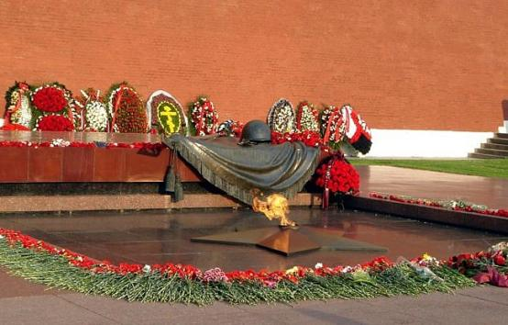
НИКТО НЕ ЗАБЫТ,
НИЧТО НЕ ЗАБЫТО.

